Slide 1
Diplomová práce - Projekt
Notes:
Materiály, školitelé + témata
Cíle – Handout ze semináře SEME – cíle (A. Veselý).
Prezenčka

Slide 2
Struktura semináře
13:00 – 13:50 Cíle semináře
Problém a jeho uchopení
14:00 – 14:50 Metody výzkumu
Nejčastější nedostatky
Úkoly na příště

Slide 3
Studijní materiály v IS.MU
E-learningový kurz k tvorbě prací
Šablona závěrečné práce – jednotný vizuální styl

Slide 4
Reflexe vašich dosavadních zkušeností
Automaticky se předpokládá, že studenti něco vědí.
A hlavně se automaticky předpokládá, že si jsou vědomi toho, k čemu to vlastně je.
Proč píšete závěrečné práce?
Notes:
Nejdříve proběhla diskuse o tom, co se vlastně naučili ve Výzkumu v pedagogické praxi. Každý se naučil úplně něco jiného, reflexe byla vesměs negativní.
Jde totiž o to, že se automaticky předpokládá, že studenti něco vědí, a hlavně se automaticky předpokládá, že si jsou vědomi toho, k čemu to vlastně je.
Problém je v tom, že vůbec není jasné, k čemu je vlastně výzkum.
K čemu vlastně potřebuji výzkum?
Jak je to vlastně s ústním zkoušením? Kdo se jak u ústního zkoušení cítil?
Argumentace na základě autority, tradice, intuice.
NEBO Vědecké myšlení. Založené na pochybování a výzkumu.
Příklad: Vždycky se to tak dělalo. Říká to paní zástupkyně. Cítím, myslím si, že je to dobré.

Slide 5
Jak na úvod…
O jaké téma se jedná?
Proč je téma důležité?
Co chcete Vaší prací sdělit?
Jaké jsou mezery v dosavadním stavu poznání? Co nevíme?
Jak k zaplnění mezery přispívá vaše práce?
Jaké jsou cíle práce?
Jak je práce členěna?

Slide 6
Jak na teorii…
Jaká jsou vaše myšlenková východiska?
Co zkoumáte?
Jak to definujete? Definovat pojmy.
Někdy jsou názory různé a je třeba jasně definovat, co se tím myslí.
Lze to jednoduše měřit? Zkoumat? Jak to kdo měřil nebo zkoumal v minulosti?
Účelem je přispět k poznání = budovat teorii nebo ji nějak zpřesnit
Notes:
Co zkoumáte? Jak to definujete? Lze to jednoduše měřit?
Někdy jsou názory různé a je třeba jasně definovat, co se tím myslí. Toto je třeba řešit v teoretické části. Definovat pojmy.

Slide 7
Jak na metodiku…
Musí být zřetelná návaznost na teoretickou část.
Vždy popisujte váš výzkum. Nejen metodu samotnou, ale metodu vždy zasazenou do vašeho výzkumu.
Co jste dělali? Jak jste postupovali?
Kroky
Metoda sběru dat (jak jsem získal/a data)
Metoda analýzy dat (co jsem s daty dělal/a)

Slide 8
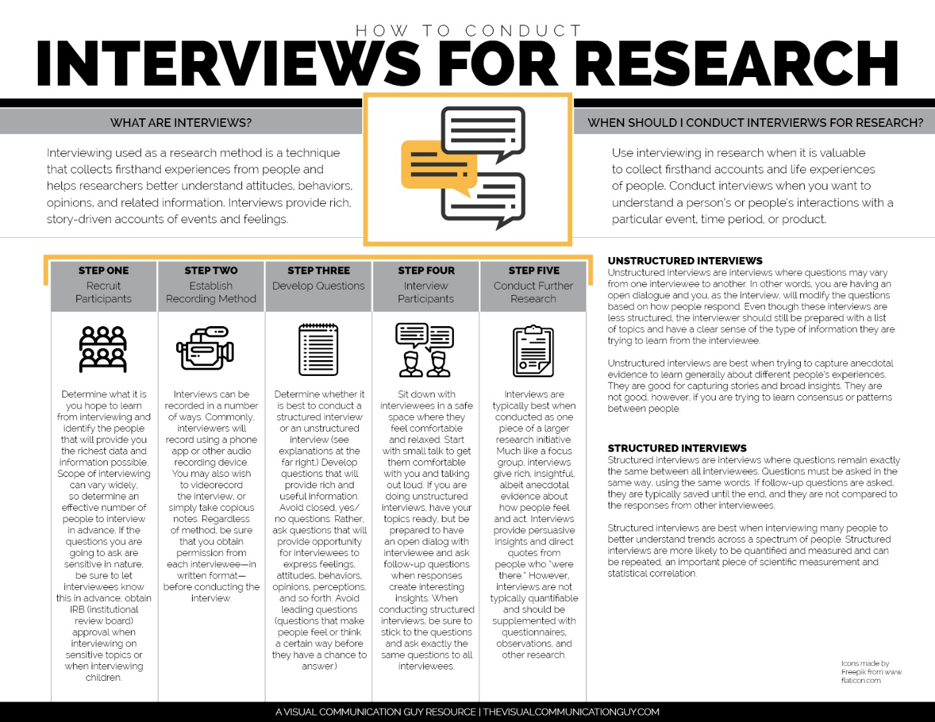

Slide 9
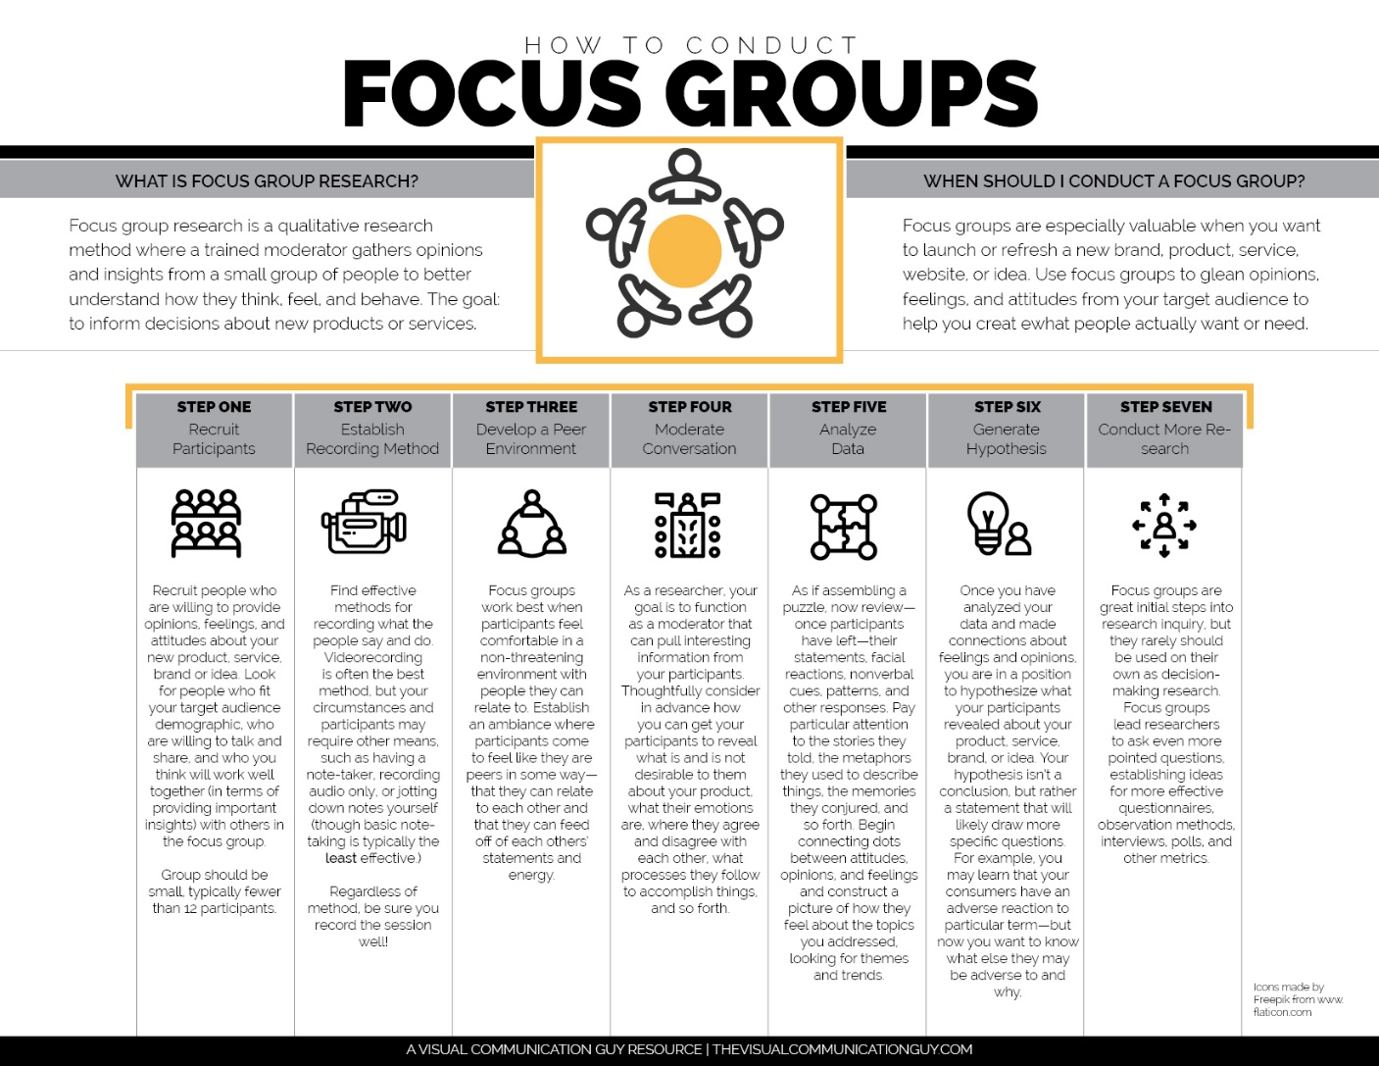

Slide 10
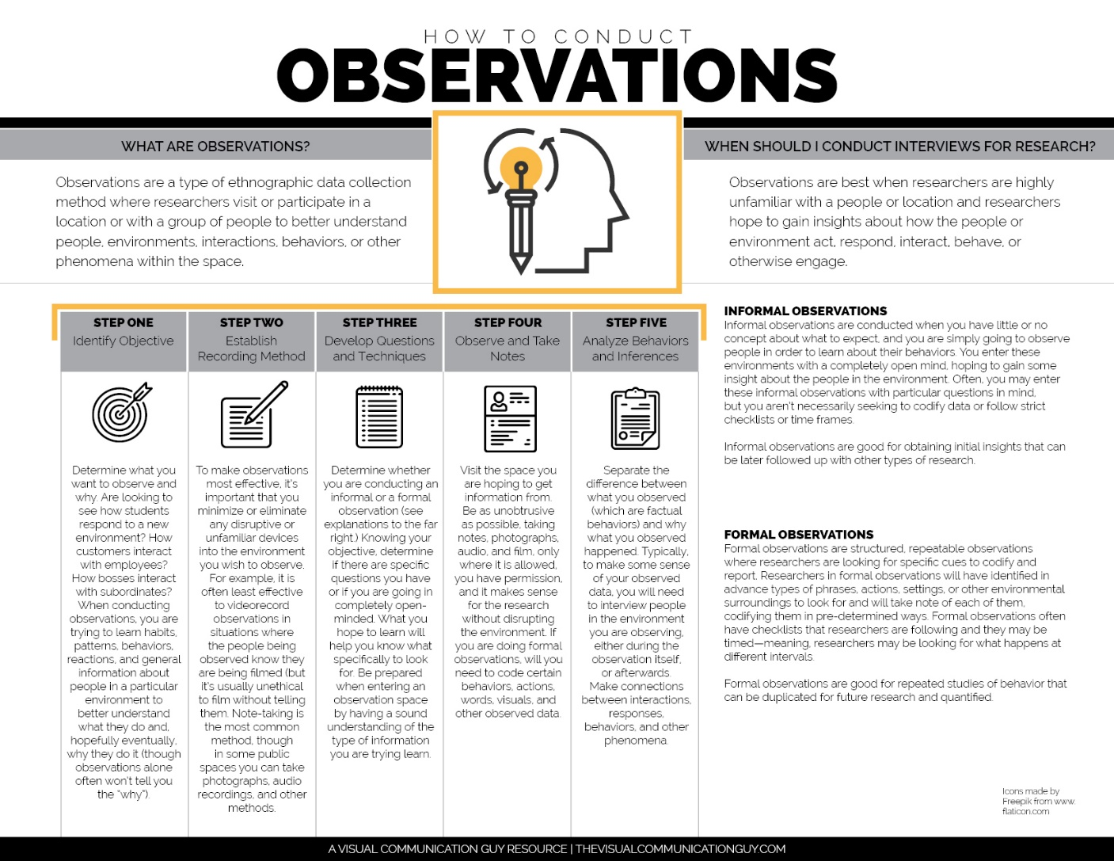

Slide 11
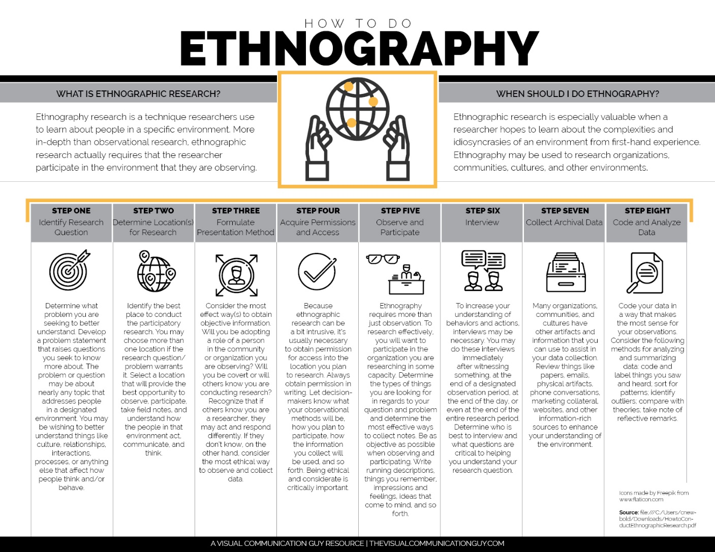

Slide 12
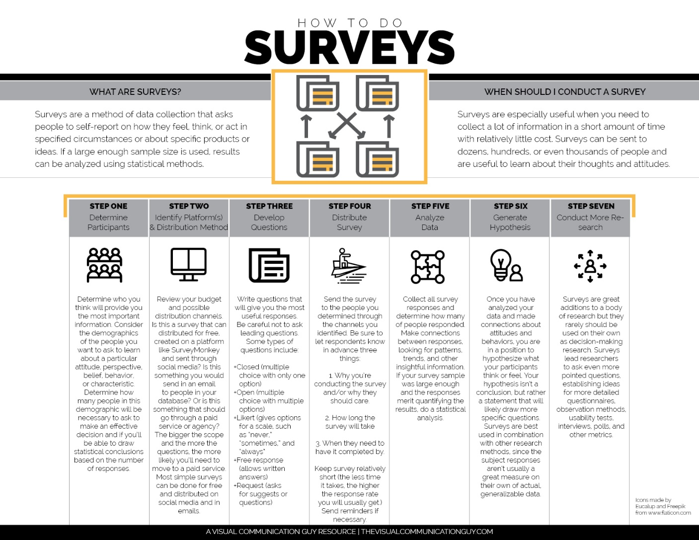

Slide 13
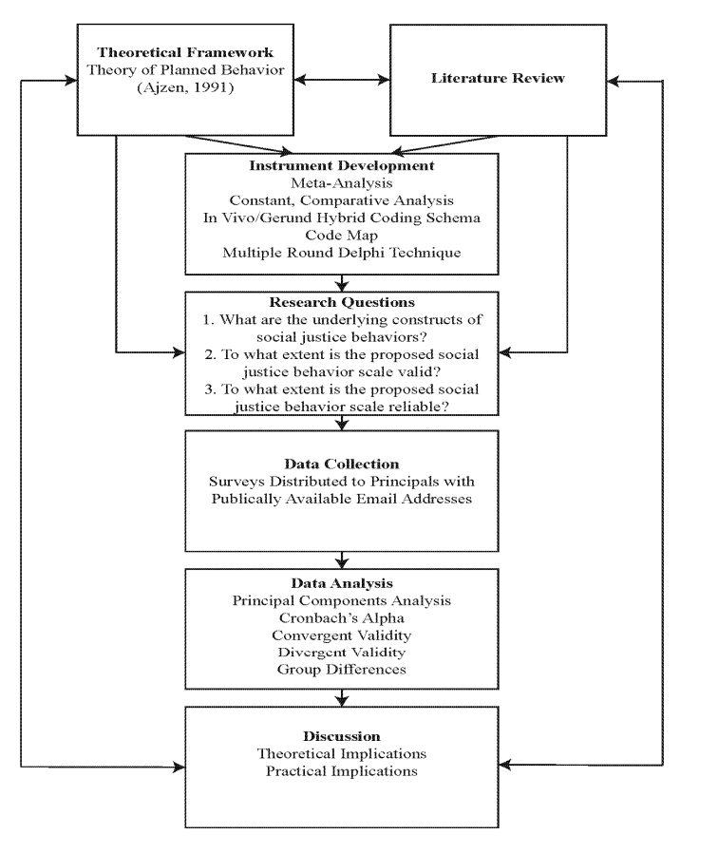
Design výzkumu
Zdroj: Flood, L. D. (2019). A New Way Forward for Social Justice Researchers: Development and Validation of the Social Justice Behavior Scale. Research in Educational Administration & Leadership, 4(2), 303-346.

Slide 14
Jak na diskusi…
Jak se vaše výsledky jeví ve světle výzkumů, které citujete nebo popisujete v teoretické části?
Potvrdily vaše výsledky to, co jste popsali v teorii? Nebo to vaše výsledky nepotvrdily? Které minulé výzkumy dopadly podobně, jako ten váš?
V čem jsou vaše výsledky unikátní? Co nového přináší vaše práce?
Proč vaše výsledky dopadly tak, jak dopadly?
Jaké jsou limitace vašeho výzkumu? Co byste příště udělali jinak a lépe?

Slide 15
Jak na závěr…
Co bylo cílem vaší práce?
Na co jste přišli ve vztahu k cílům vaší práce?
Jak vaše výsledky přispěly k rozvoji teorie a jak je možné s nimi pracovat v praxi?
Jaká doporučení vyplývají z vašich výsledků?
Jak je možné na vaši práci navázat? Jaké další výzkumné otázky do budoucna vaše práce otvírá?

Slide 16
Kde budu shánět články a relevantní monografie?
1) Produkce ČR a SR:
https://katalog.npmk.cz/ (pedagogické články, knihy…)
http://www.geobibline.cz/ (geografické články, knihy…)
2) Zahraniční produkce:
http://ezdroje.muni.cz/

Slide 17
Na co si dát pozor?
V případě, že práce není pedagogická, je třeba do úvodu/závěru explicitně uvést možnosti jejího využití v geografickém vzdělávání.
Je třeba uvádět vědecké cíle (vztahují se k samotnému výzkumu). Ostatní cíle se neuvádí (např. rešerše literatury).
Cíle je třeba definovat pomocí aktivních sloves.

Slide 18
Úkoly na příště: magisterský den
Prezentace projektů Mgr. prací před komisí
OSNOVA:
Název projektu
Cíle projektu
Zdůvodnění cílů projektu
Co, kde, na jakém souboru, kdy, a jak bude zkoumáno?
Jak a k čemu bude možné využít výsledky?

Slide 19
Úkol do příště č. 1:
Sehnat 10-20 relevantních článků a 1-3 relevantní monografie.
Zdůvodnit výzkumný problém.
Proč je třeba zkoumat právě to, co chcete zkoumat?
Argument z literatury
Argument z literatury
Argument z literatury
Notes:
Cílem práce je vyprodukovat poznatky, které bude možné zobecnit a dále s nimi pracovat.
Výzkumný problém může být banální. V pedagogice často vycházíme z obecných přesvědčení, pro něž nemáme důkazy. Intuice vs. důkaz.
Citovat!

Slide 20
Úkol do příště č. 2:
Sehnat 10-20 relevantních článků a 1-3 relevantní monografie.
Vypsat a definovat stěžejní pojmy, se kterými se v literatuře týkající se Vašeho výzkumného problému operuje.
Pojem č. 1 a definice z literatury (možno i více)
Pojem č. 2 a definice z literatury (možno i více)
Pojem č. 3 a definice z literatury (možno i více)

Slide 21
Úkol do příště č. 3:
Sehnat 10-20 relevantních článků a 1-3 relevantní monografie.
Formulovat téma práce a cíl výzkumu*.
Téma práce i cíl výzkumu by měly vycházet z úkolů 1 a 2.
*cíl výzkumu je třeba formulovat pomocí aktivních sloves:
vysvětlit, zjistit, porovnat, popsat, analyzovat, ilustrovat, zhodnotit, navrhnout, kriticky posoudit…

Slide 22
Co bychom (v mgr. práci) měli mít?
Název
Úvod: nástin výzkumného tématu a zdůvodnění jeho prospěšnosti a užitečnosti (vzhledem k teorii, praxi, potřebám společnosti apod.).
Cíle výzkumu (ověřitelné).
Definice klíčových pojmů opřené v literatuře (jsou to ty pojmy, které váš výzkum profilují a zpravidla se vyskytují také v názvu práce).
Shrnutí dosavadních výzkumů (domácích, zahraničních - může být doplněno i souhrnnou tabulkou).
Stručný popis metodiky výzkumu - pokud možno opřený a propojený se všemi výše uvedenými body.
Popis výsledků (přímá návaznost na cíle)
Závěr (přímá návaznost na úvod)

